Slide 1
Sentry 簡介&使用說明

Slide 2
Server Mode
分為 Development、Stage、Production，另外還有 Debug Mode
通常在開發階段(Development、DEBUG=True)下，我們將系統運行在 local host(127.0.0.1)，stderr 可以用 logger 直接顯示在 console，方便debug
但是系統正式上線後(Stage、Production)，出錯時只能顯示 404 或 500頁面給使用者看，stderr 就算顯示在 console，也是遠端伺服器的 console，開發者毛都看不到
實際開發時，Development 與 Production 使用的 DB 也可能不同，例如開發時用 SQLite，上線則用 MySQL

Slide 3
Sentry
系統上線後，debug log 只能上伺服器開 vi 或者是下載下來，很不方便
現實中的專案，可能同時有多個伺服器，或是一個伺服器上有不止一個專案
缺乏有效的 debug log 管理方式
為了解決上線系統 debug 的問題，可以使用 Sentry

Slide 4
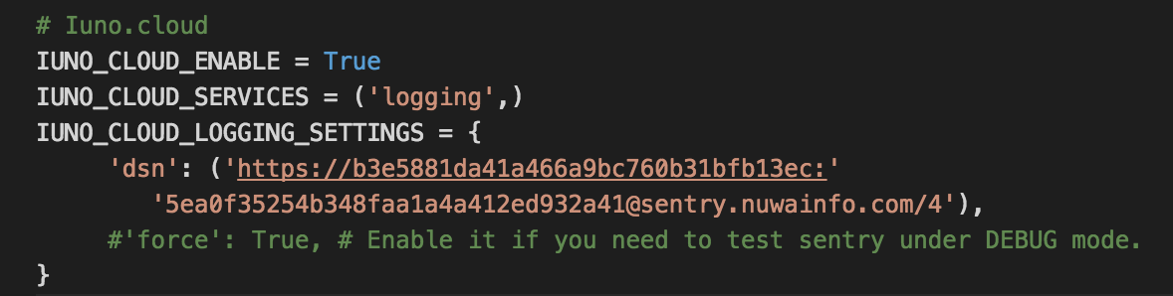
Sentry
Sentry 幫助保存上線系統出錯時，出現的 logger 訊息，方便開發者管理 1.獨立的logger伺服器 2. 集中管理分散在各個伺服器、各個專案的logger 3. email 通知功能
Sentry 如何使用？ 在 settings.py 設定 logging 相關設定 （每個專案有自己的金鑰，申請後貼到專案設定裡面）

Slide 5
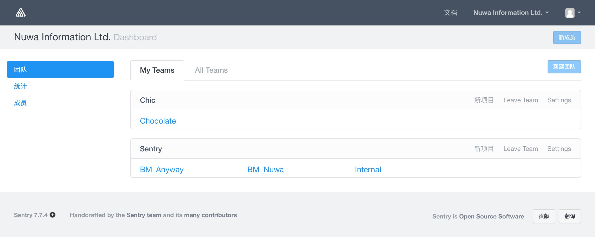
Sentry Dashboard
前往 sentry 網頁（ https://sentry.nuwainfo.com/nuwa/ ）
完成註冊與認證後，在 dashboard 會看到自己被加入的專案，這邊的例子是 Chocolate（巧克力傳情網站）

Slide 6
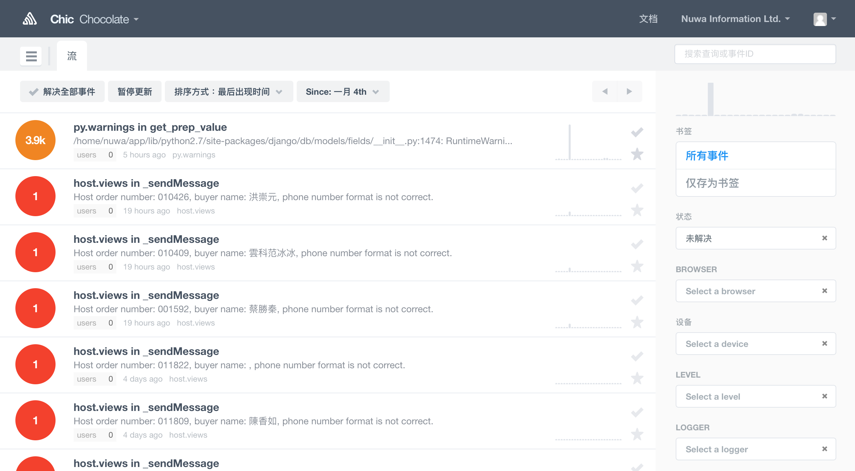
Sentry Logging
調整 logging 的時間範圍
點進專案後，可以看到紀錄到的 logging

Slide 7
Sentry Logging Level
INFO
WARN
ERROR

Slide 8
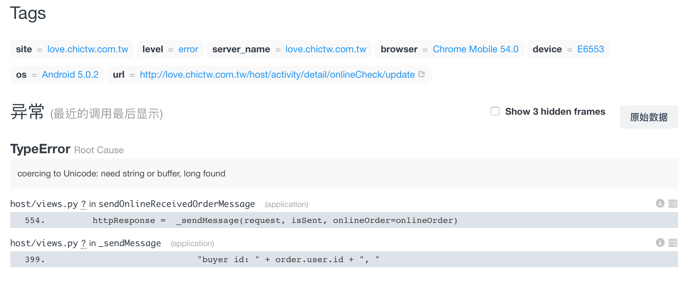
Sentry Error
以這個 ERROR 為例:
ERROR
出問題的程式碼在哪一行

Slide 9
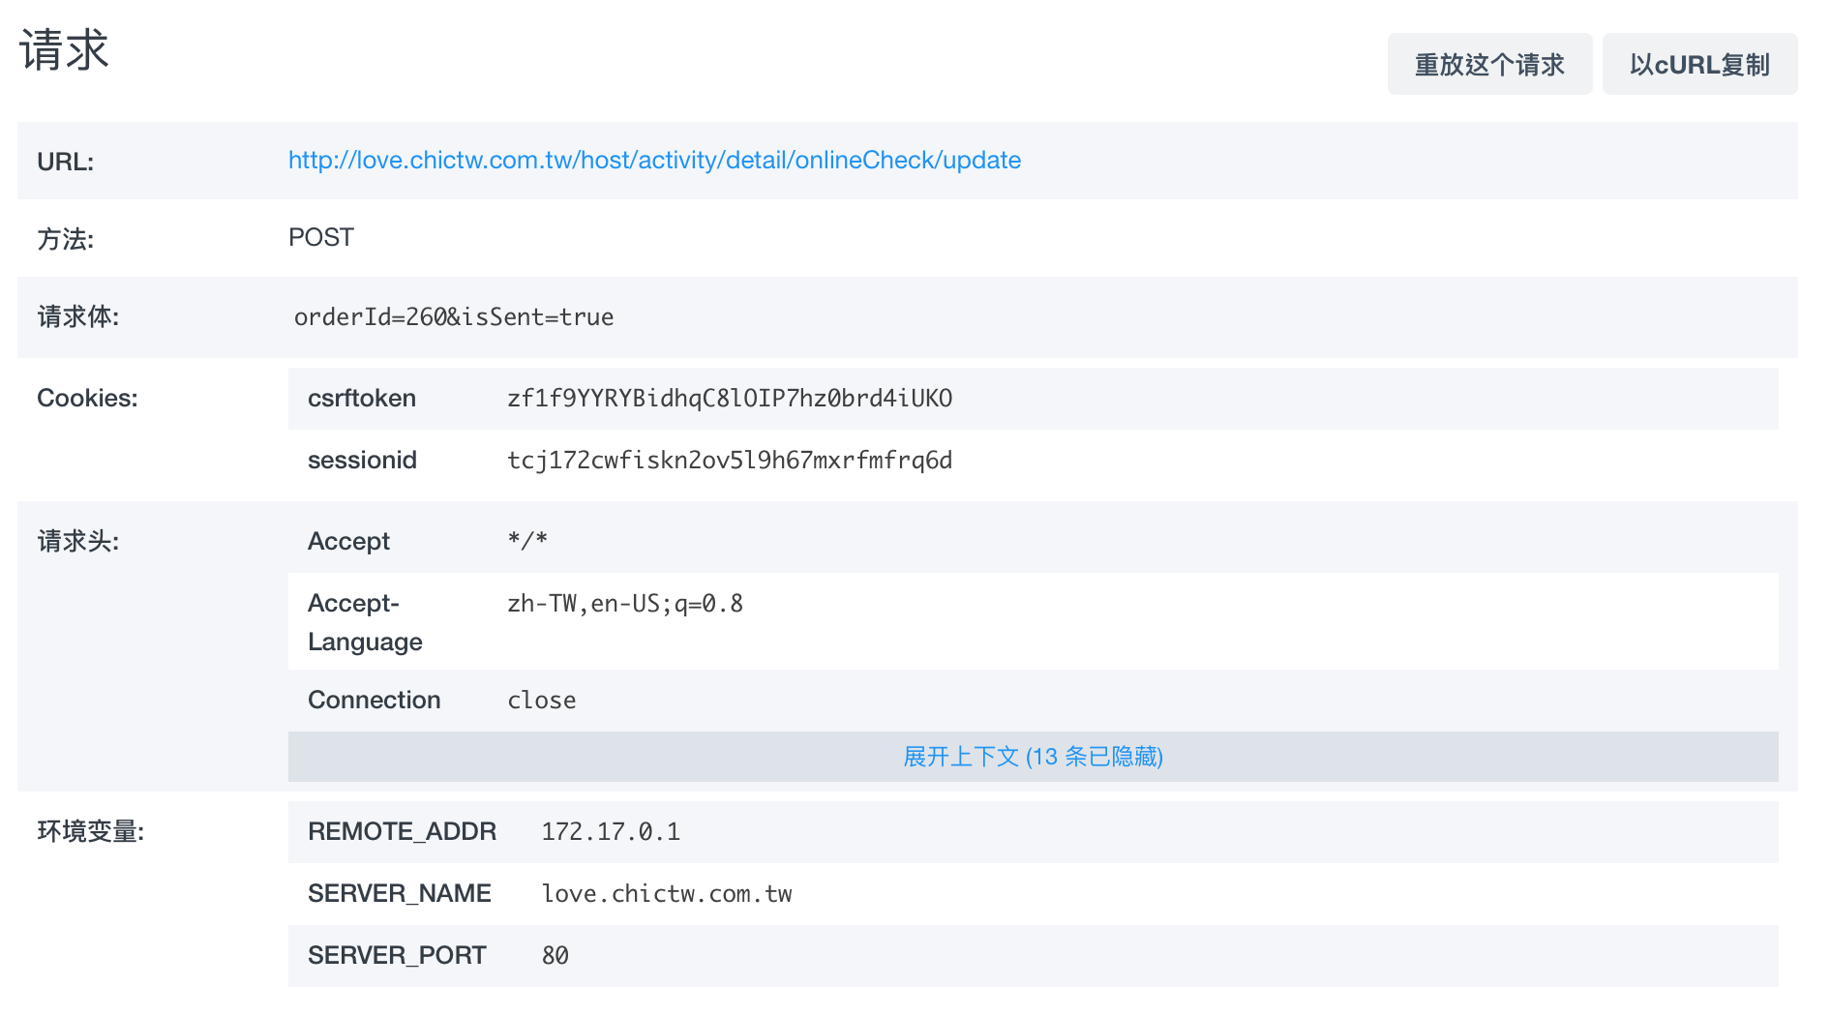
Sentry Error
錯誤當時的 url 請求
一些相關的參數

Slide 10
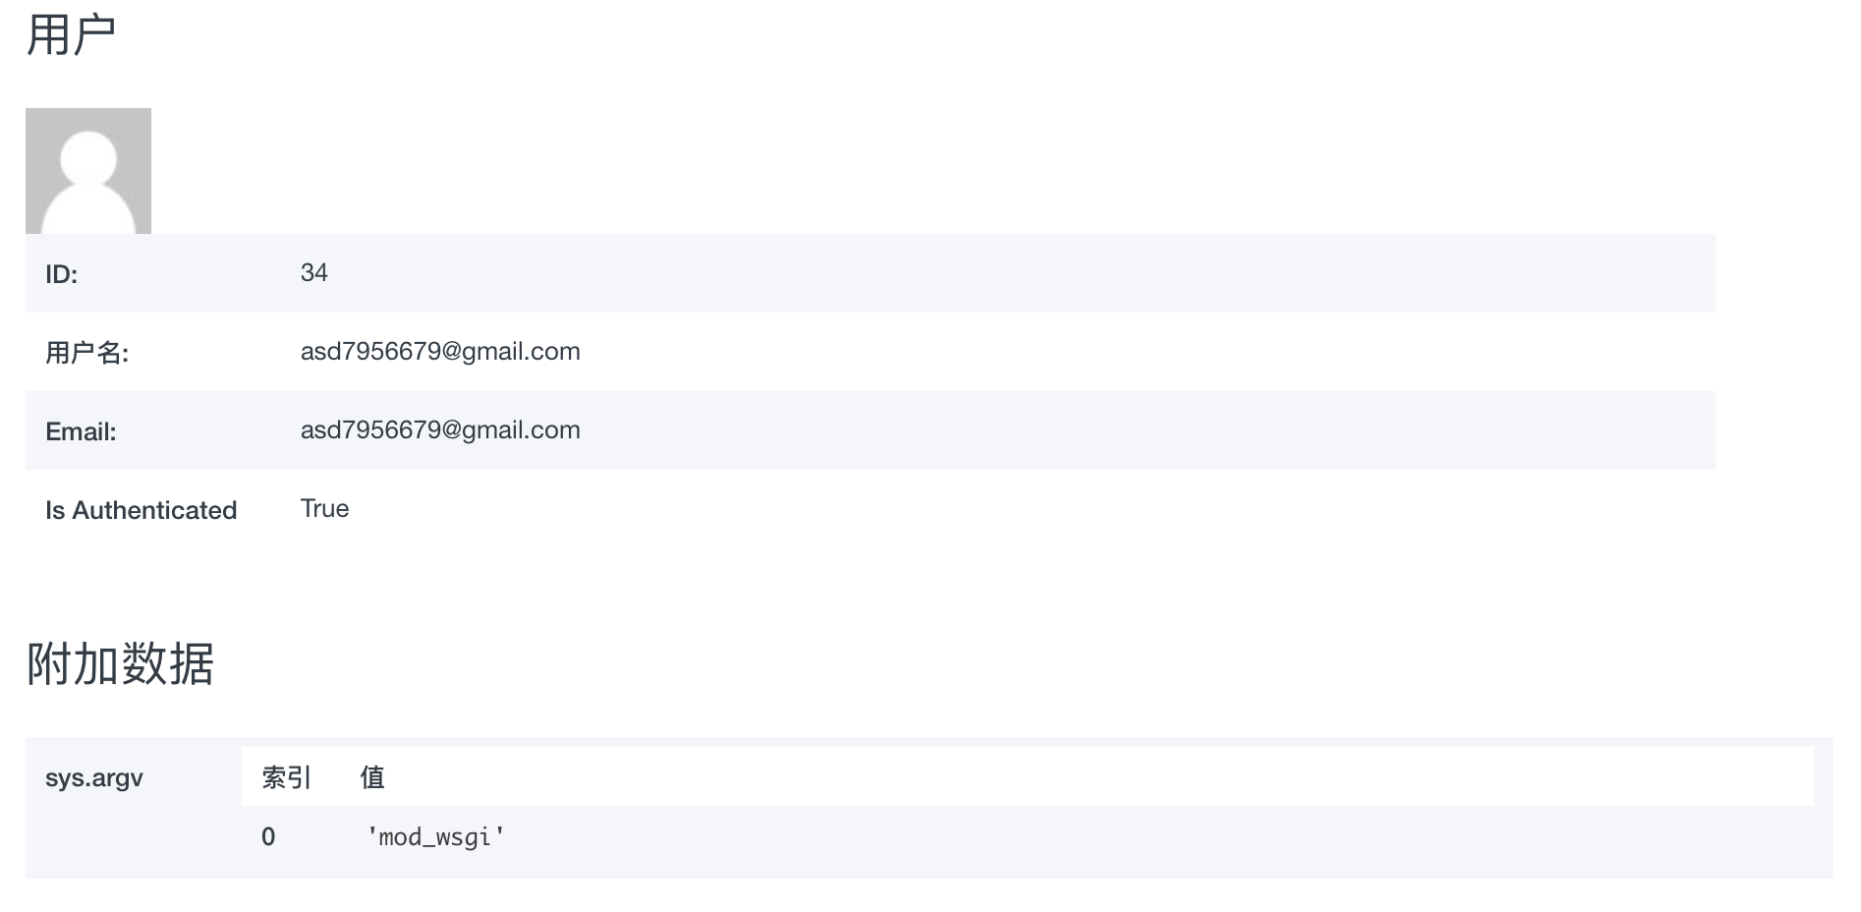
Sentry Error
出問題的 user 的相關資料

